Slide 1
Análisis del Censo de Población y Vivienda en Colombia 2018
Juan Carlos Lopez Moreno
Servicio Nacional de Aprendizaje
Estudio de Caso Basado en Datos del DANE

Slide 2

Introducción
El Censo Nacional de Población y Vivienda permite saber cuántos somos, dónde vivimos y cómo vivimos en Colombia.
Esta información es fundamental para tomar decisiones en políticas públicas, economía y bienestar social.
En este análisis, exploraremos los datos demográficos y sociales más relevantes del censo de 2018, comparándolos con los de 2005 para identificar las tendencias más importantes.

Slide 3
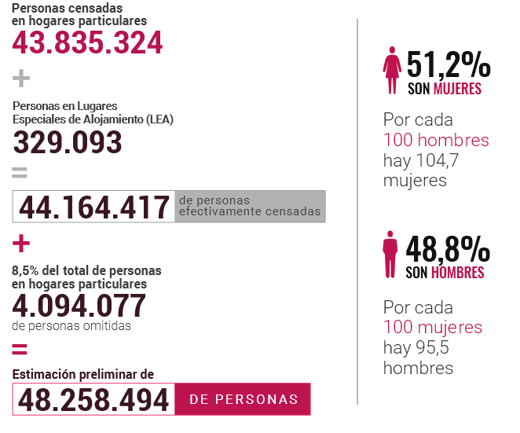
¿Cuántos somos?
Se observa una ligera mayoría de mujeres en la población total del país, una característica demográfica común en muchas naciones.

Slide 4
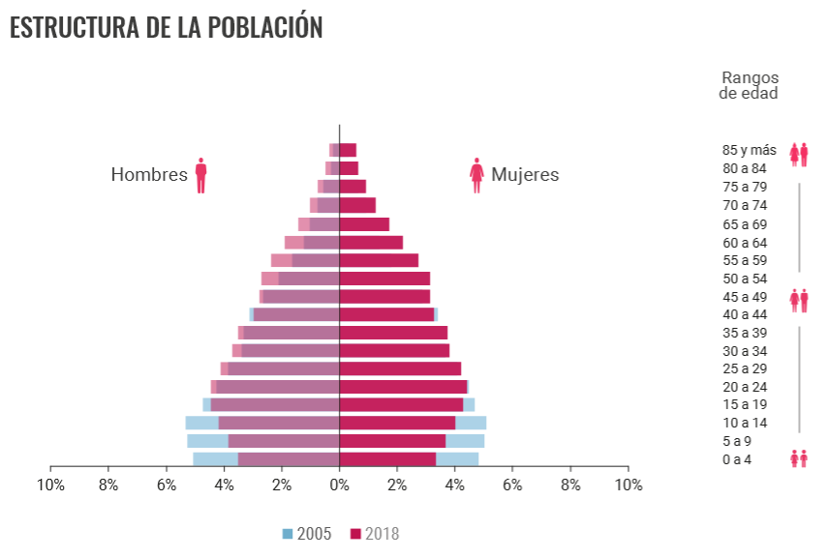
Estructura de la Población por Edad
Análisis
Los datos muestran una clara transición demográfica. La base de la pirámide poblacional (jóvenes) se está estrechando, mientras que la población en edad de trabajar y los adultos mayores aumentan. Esto sugiere una tendencia hacia el envejecimiento de la población colombiana.

Slide 5
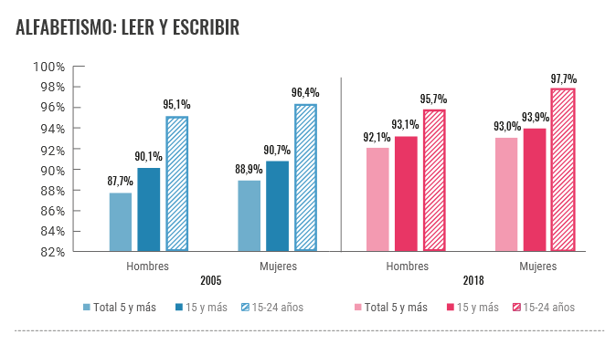
Alfabetismo
Análisis
Colombia ha alcanzado altas tasas de alfabetismo, superando el 92% en la población mayor de 5 años. Es destacable que las mujeres presentan tasas ligeramente superiores a las de los hombres, especialmente en los grupos más jóvenes, cerrando la brecha de género histórica en este indicador.

Slide 6
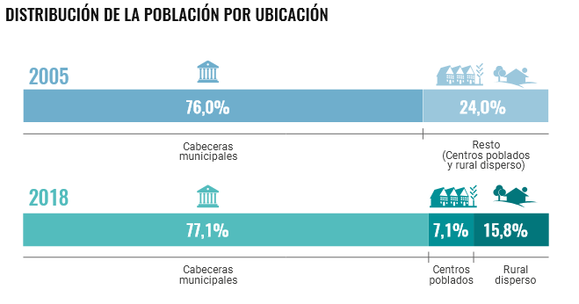
¿Dónde estamos?
La tendencia hacia la urbanización continúa. Hay una concentración creciente de la población en las cabeceras municipales, lo que implica mayores demandas de servicios y vivienda en las ciudades.

Slide 7
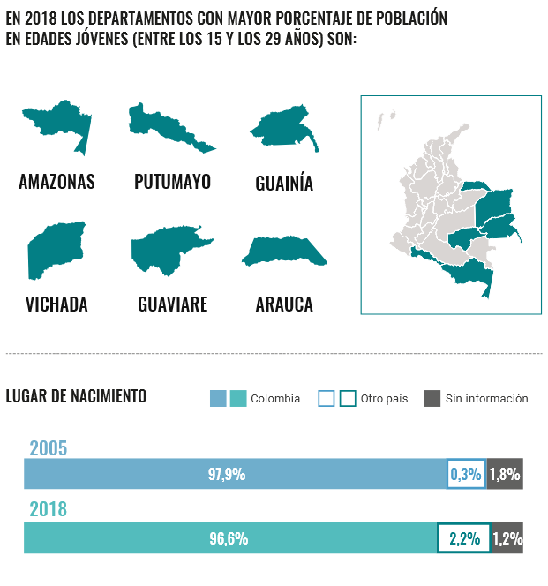
Lugar de nacimiento
Aunque la gran mayoría de la población es nacida en Colombia, el porcentaje de residentes nacidos en el extranjero se multiplicó por más de siete veces entre 2005 y 2018. Esto refleja un cambio en las dinámicas migratorias del país.

Slide 8
¿Cómo vivimos?

Slide 9
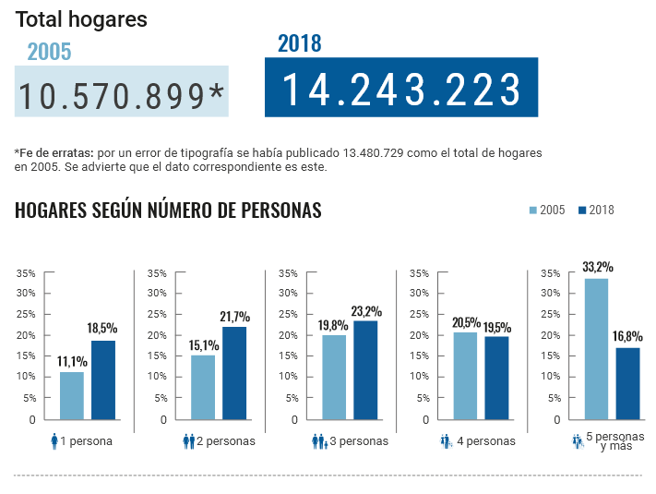
Hogares y su Tamaño
La estructura de los hogares en Colombia ha cambiado radicalmente. Hay una clara tendencia hacia hogares más pequeños, con un aumento notable de los hogares unipersonales y de dos personas. Los hogares grandes, que eran el tipo más común en 2005, se han reducido a la mitad.

Slide 10
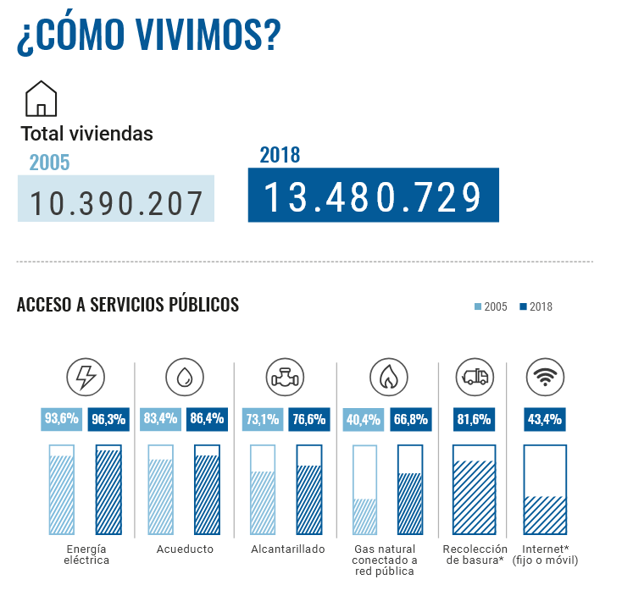
Acceso a Servicios Públicos
Existe una alta cobertura en servicios esenciales como energía y agua. Sin embargo, persisten desafíos importantes, especialmente en la conexión a gas por red pública y, sobre todo, en el acceso a internet, donde poco más de 4 de cada 10 hogares contaban con conexión en 2018.

Slide 11
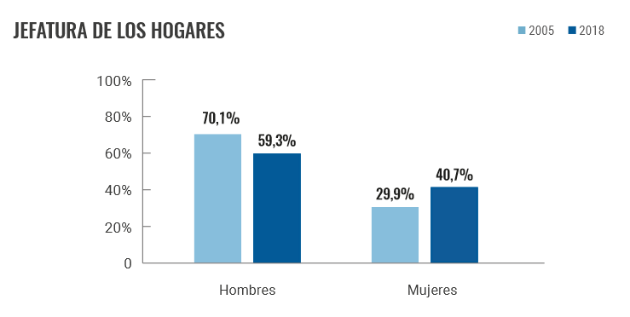
Jefatura de los Hogares
Este es uno de los cambios sociales más significativos reflejados en el censo. La proporción de mujeres que son jefas de hogar ha aumentado más de 10 puntos porcentuales. Esto indica un cambio en los roles de género y en la estructura económica y social de las familias colombianas.

